Slide 1
TO MY, KRASNOLUDKI
czyli
kilka scen z życia społeczności
Ogniska Przedszkolnego
w Augustowie
przy TPD w Suwałkach

Slide 2
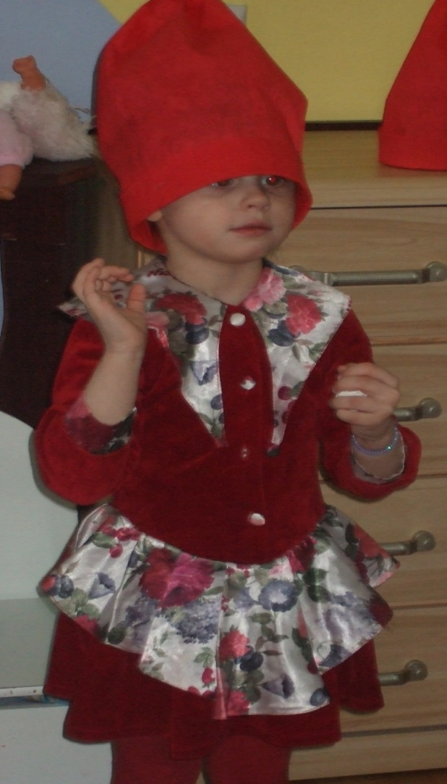
Czy to bajka, czy nie bajka, Myślcie sobie, jak tam chcecie. A ja przecież wam powiadam: Krasnoludki są na świecie.
Maria Konopnicka

Slide 3
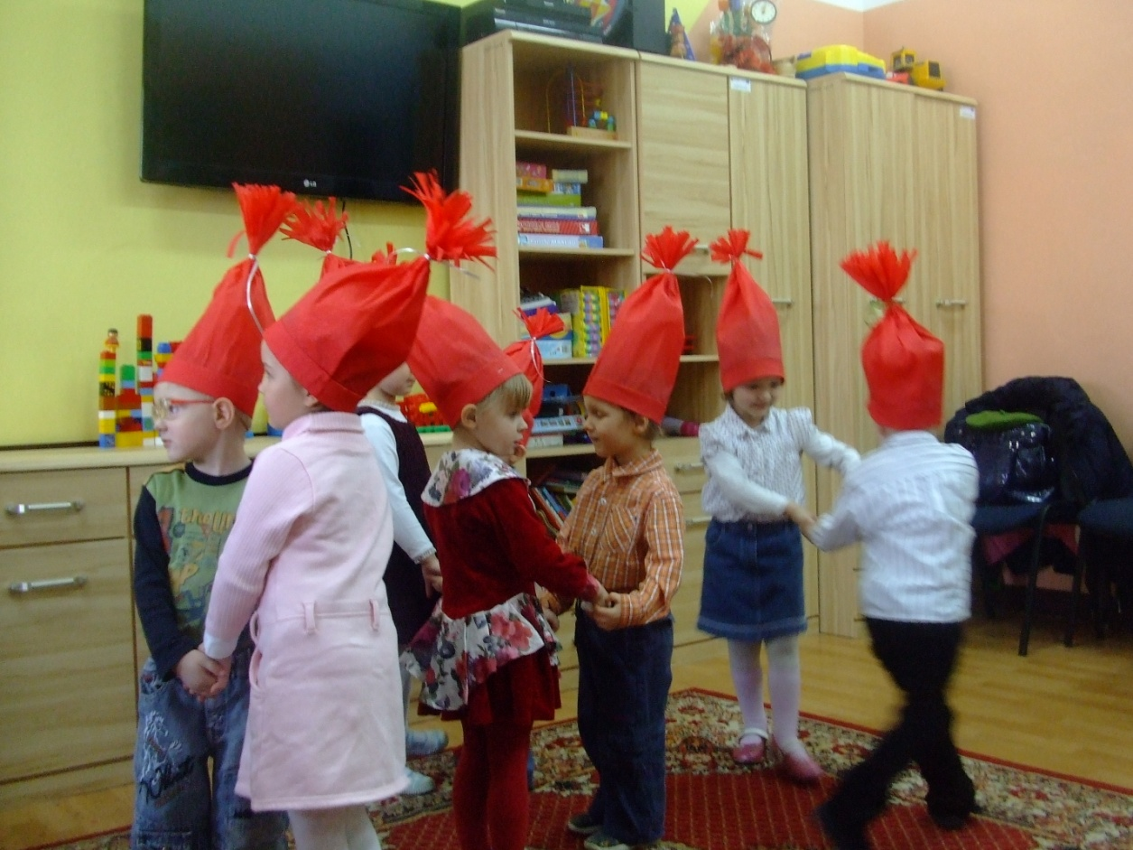

Slide 4
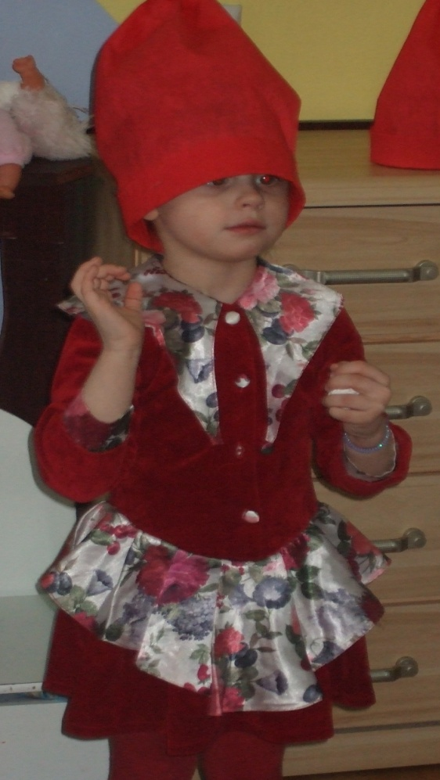
Dawno, dawno temu,
za sprawą swoich DOBRODZIEJÓW
Pani Lilianny A. Zielińskiej
– Prezes TPD w Suwałkach
i Pana Kazimierza Kożuchowskiego
- Burmistrza Augustowa,
Krasnoludki osiedliły się w Augustowie…

Slide 6
…Wszędzie ich napotkać można: Czasem który za kucharkę Poobraca pieczeń z rożna… Czasem skwarków porwie z rynki Albo liźnie cukru nieco I pozbiera okruszynki, Co ze stołu w obiad zlecą.
Maria Konopnicka

Slide 7
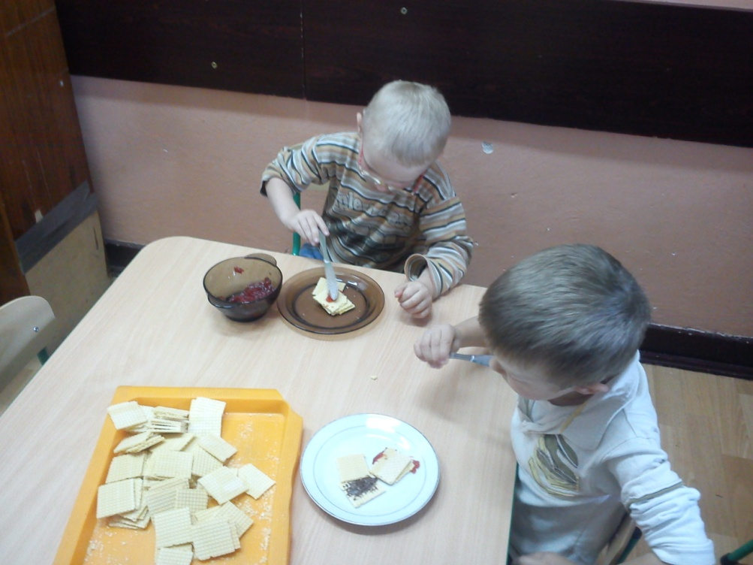
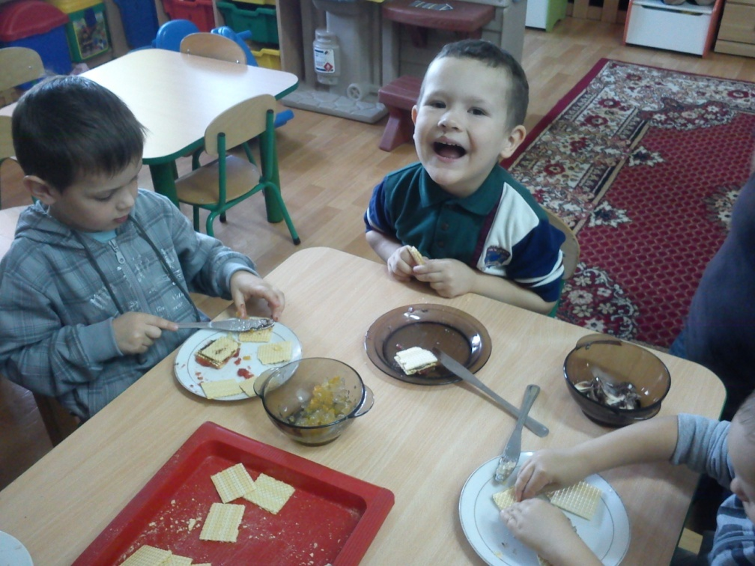
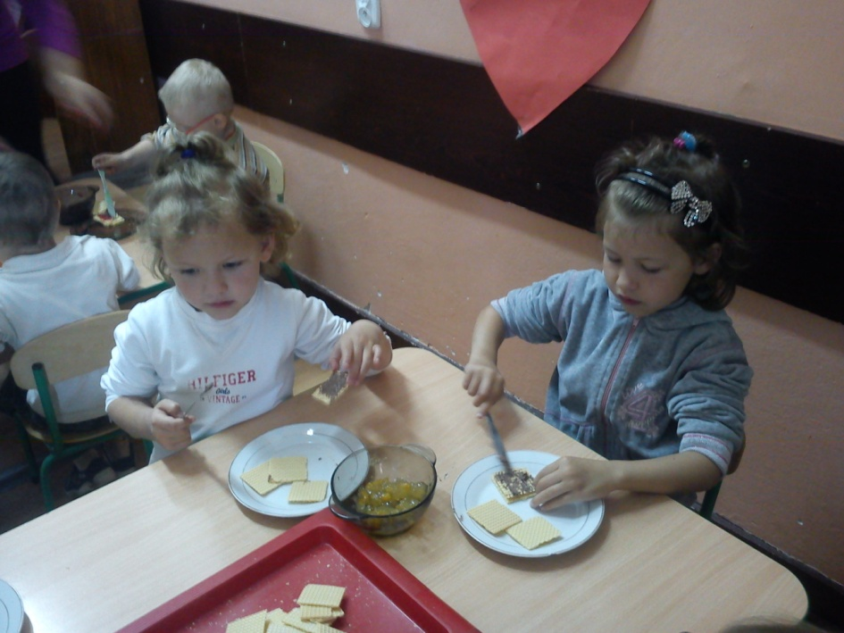

Slide 8
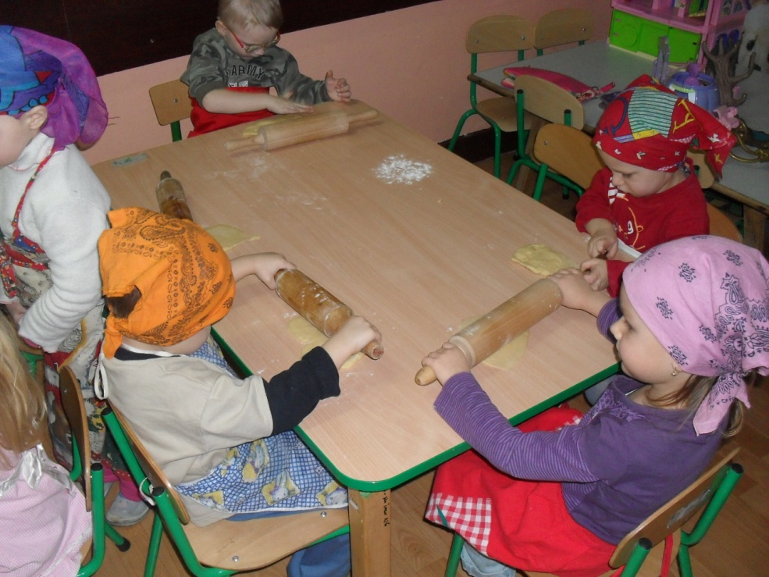
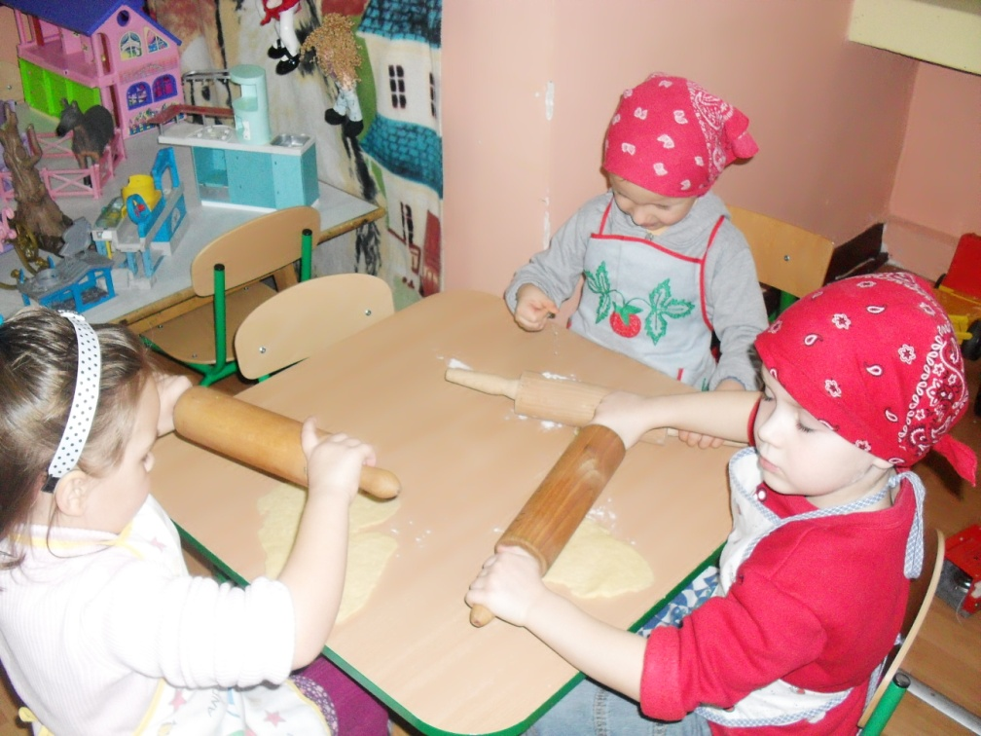
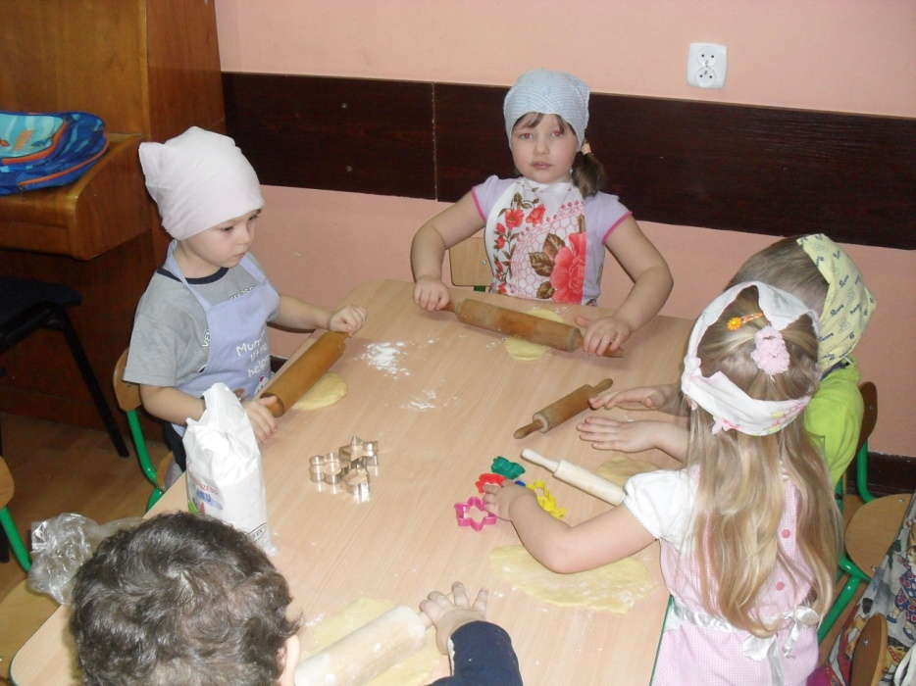

Slide 9
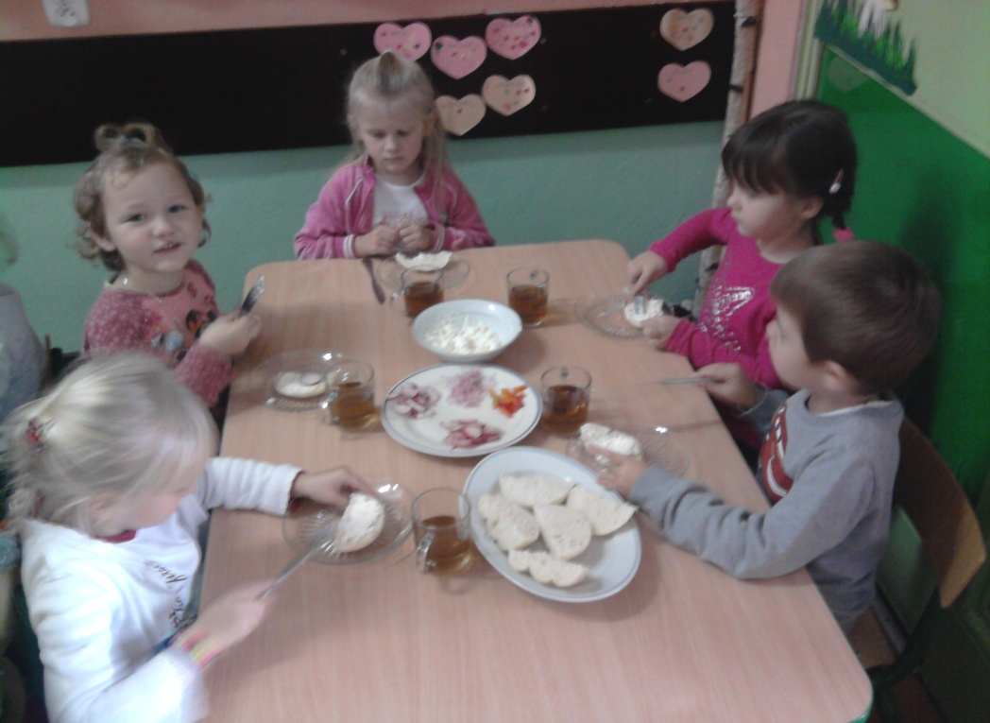
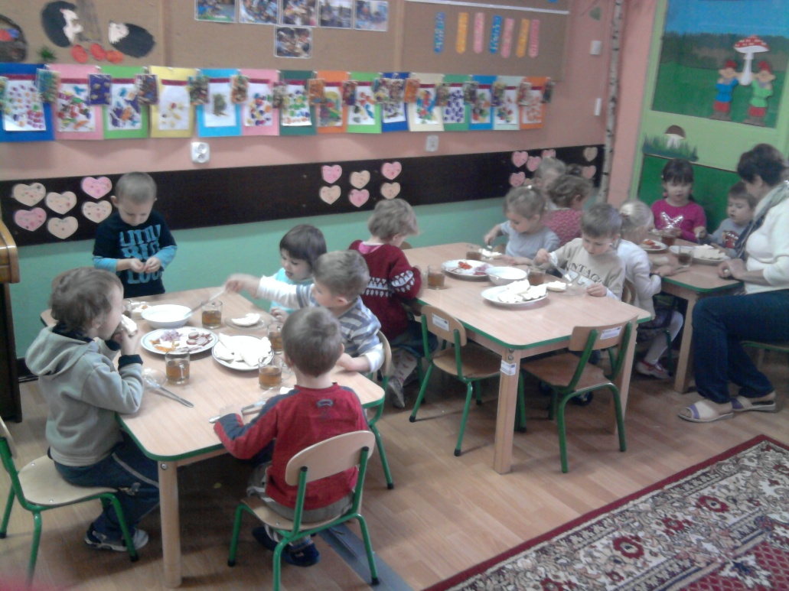
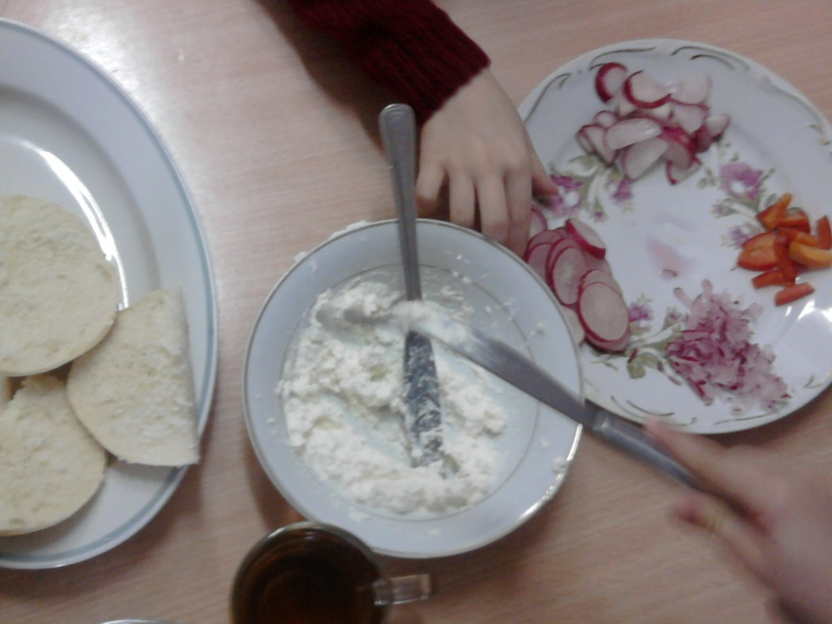

Slide 10
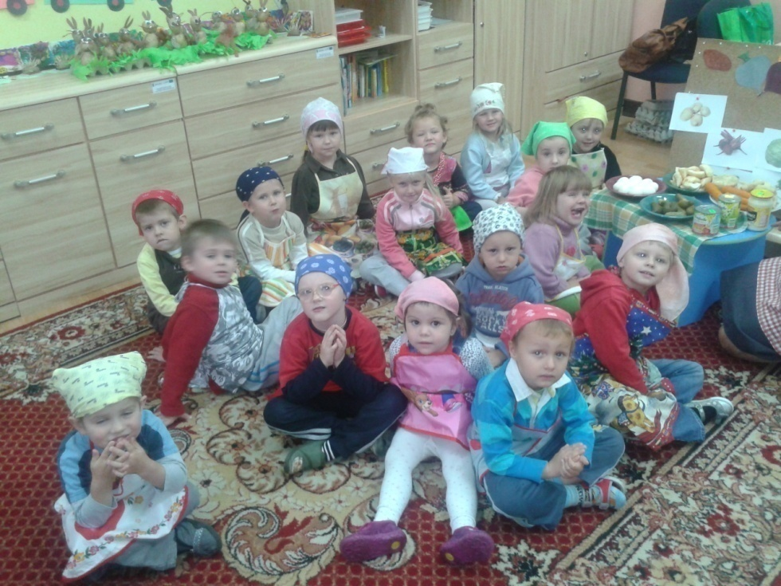
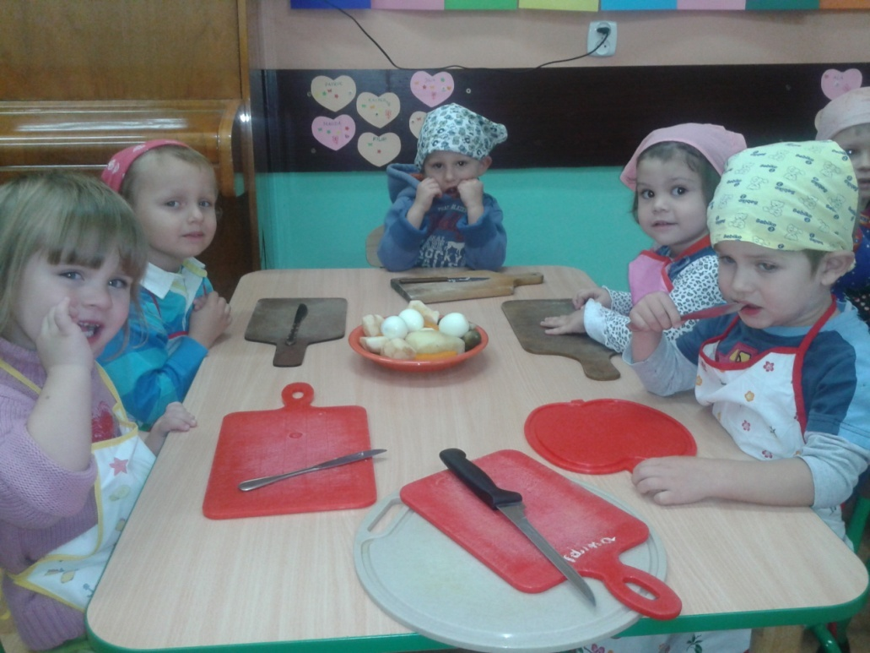
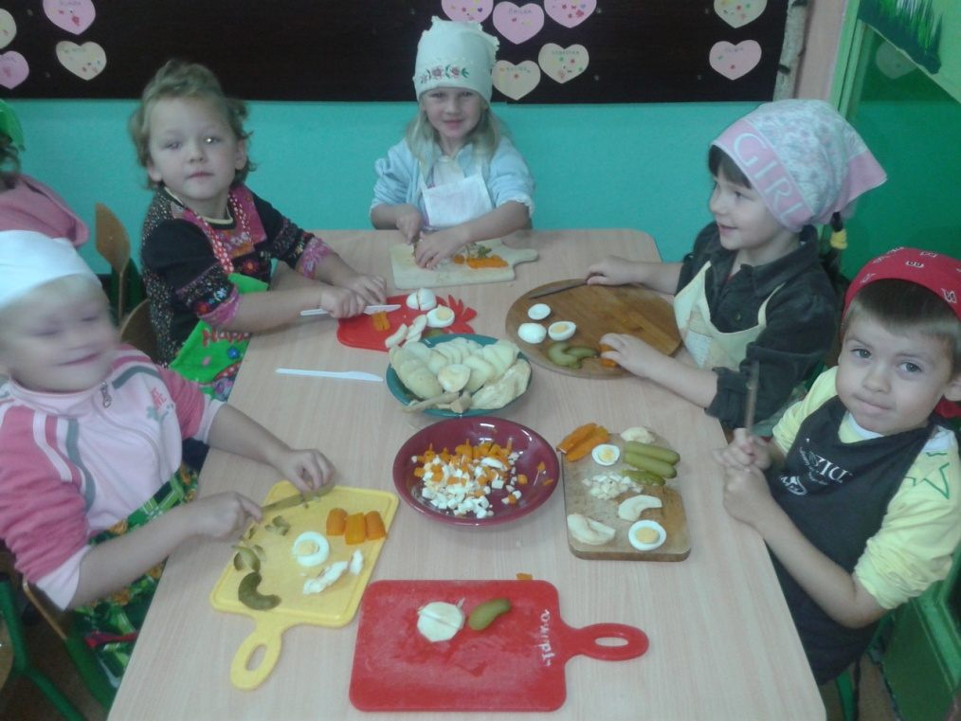

Slide 11
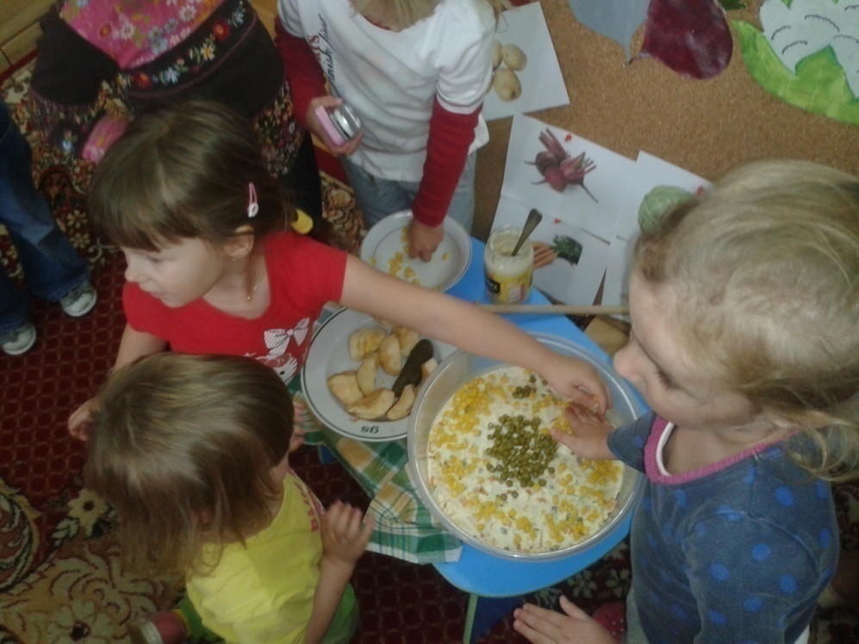
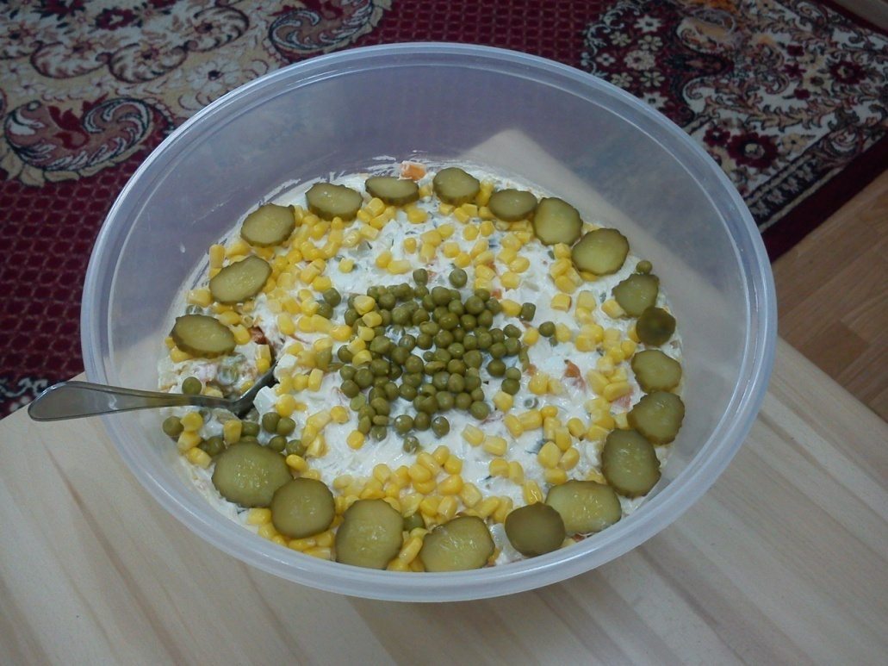
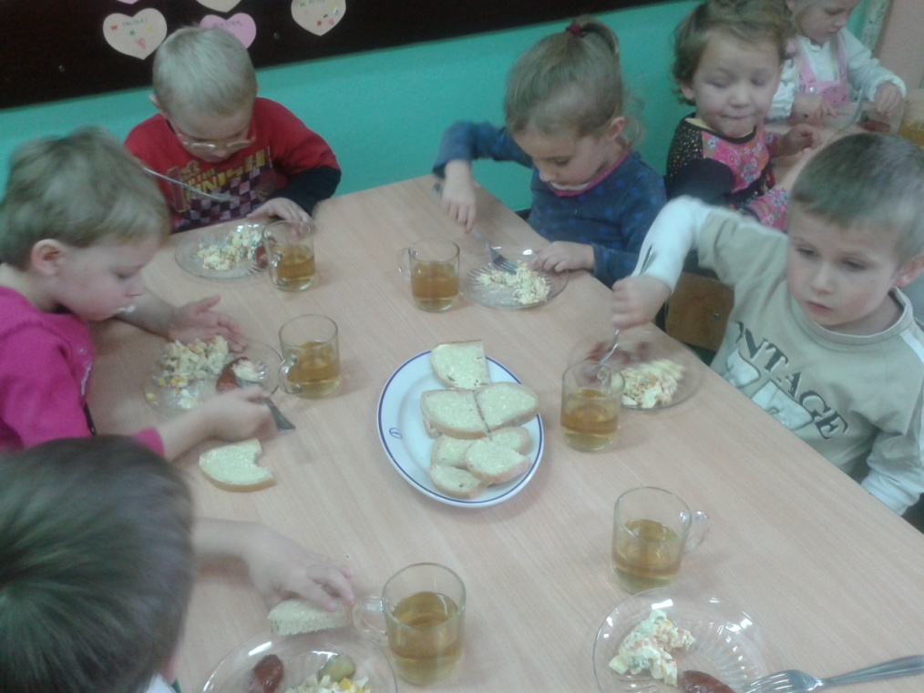

Slide 12
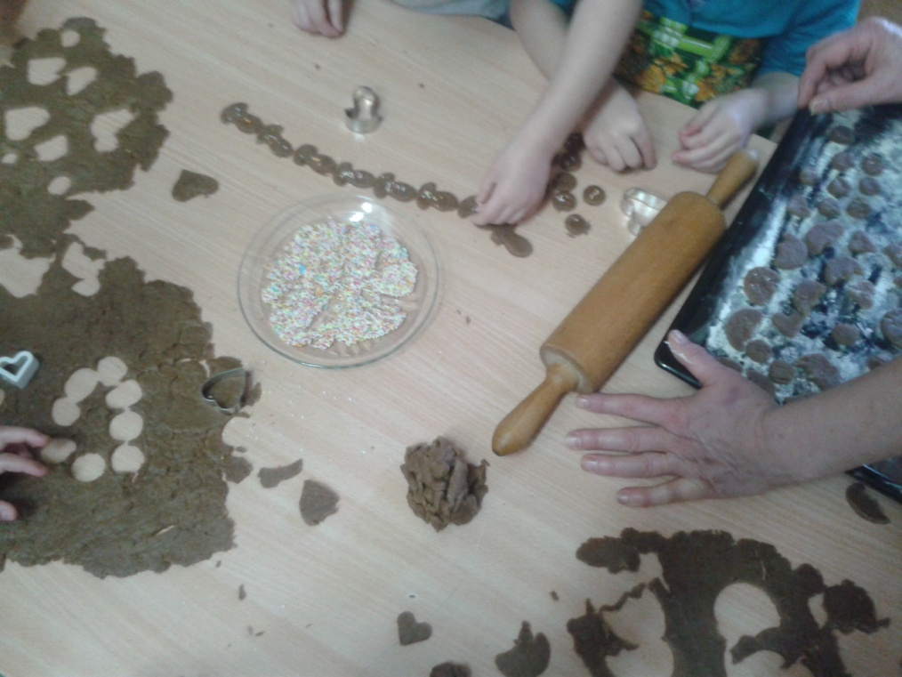
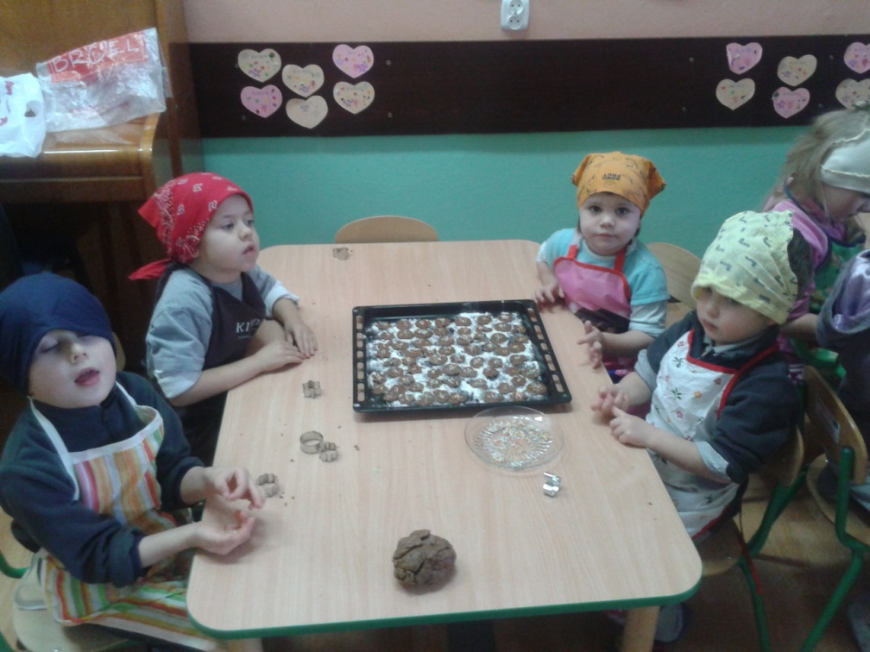
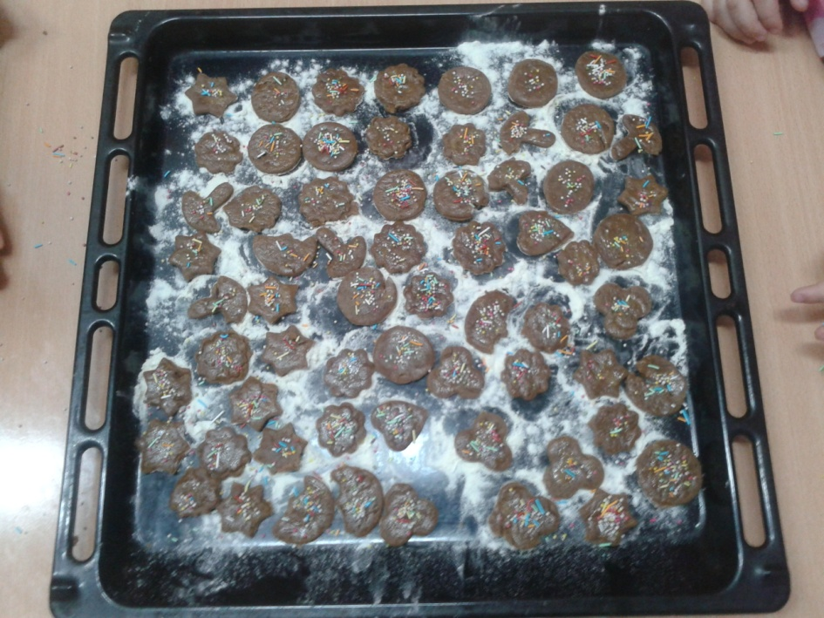

Slide 13
… Gdzie chce - wejdzie, co chce - zrobi, Jak cień chyżo, jak cień cicho, Nie odżegnać się od niego, Takie sprytne małe licho!
Maria Konopnicka

Slide 14
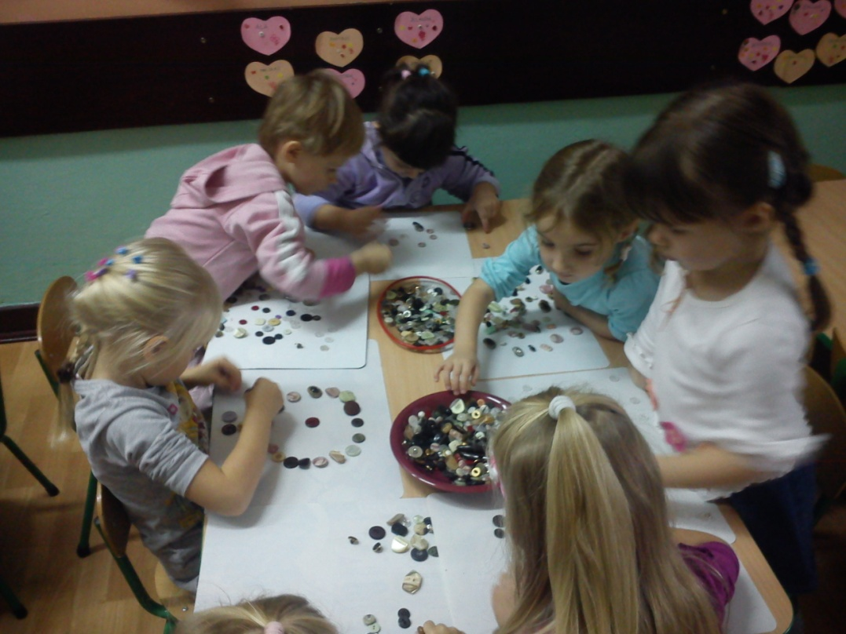
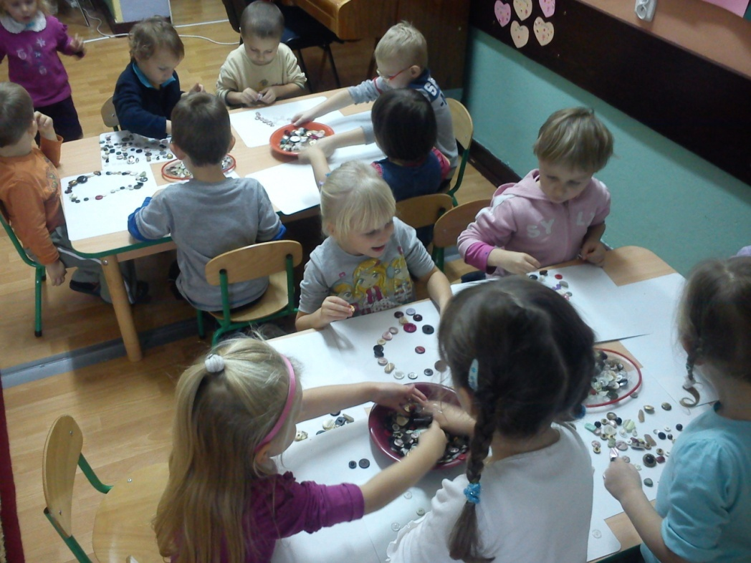

Slide 15
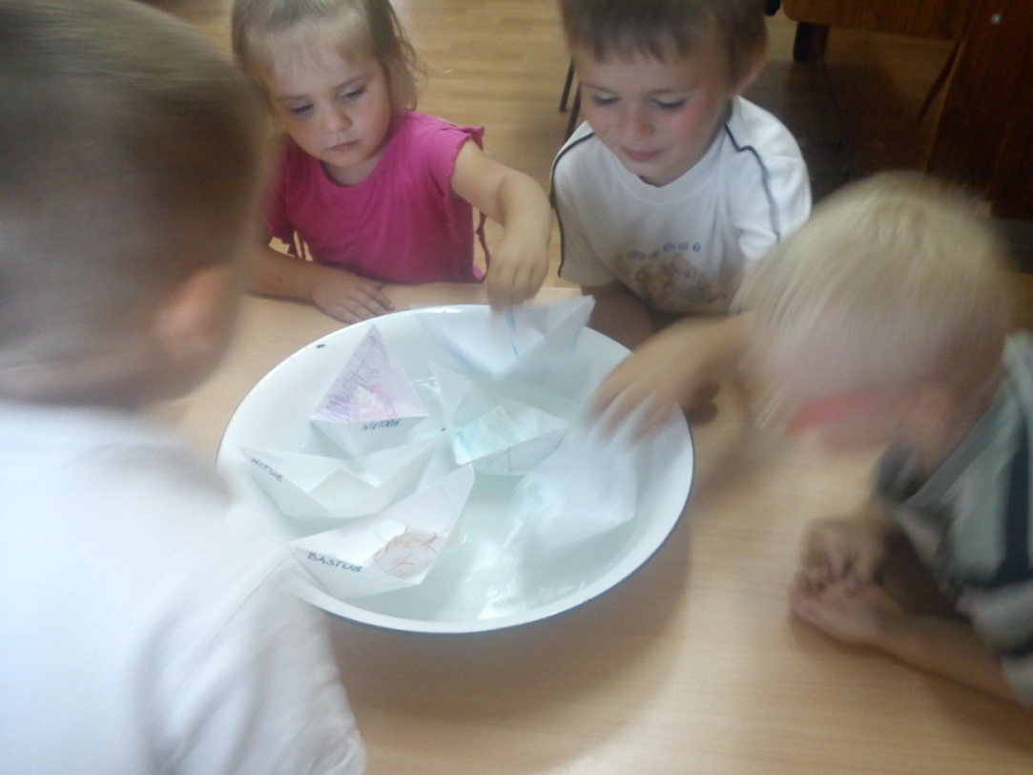
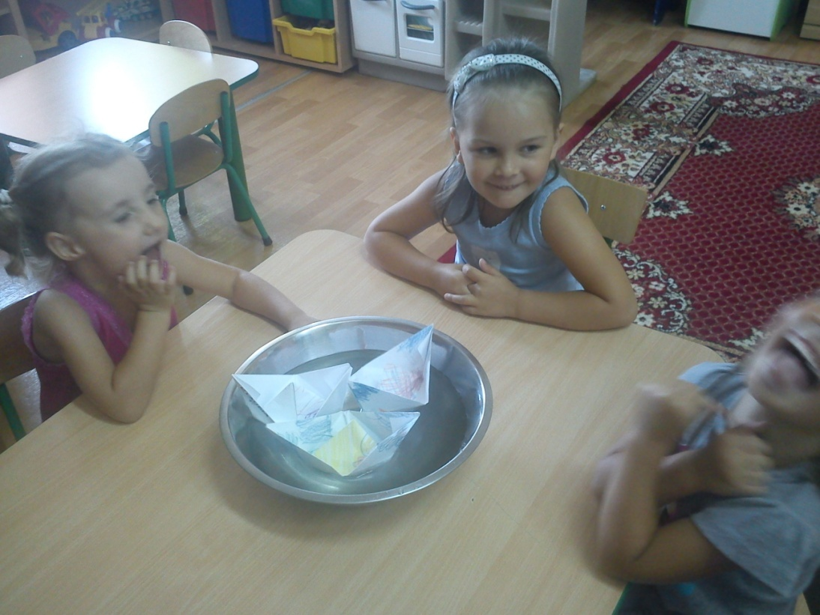

Slide 16
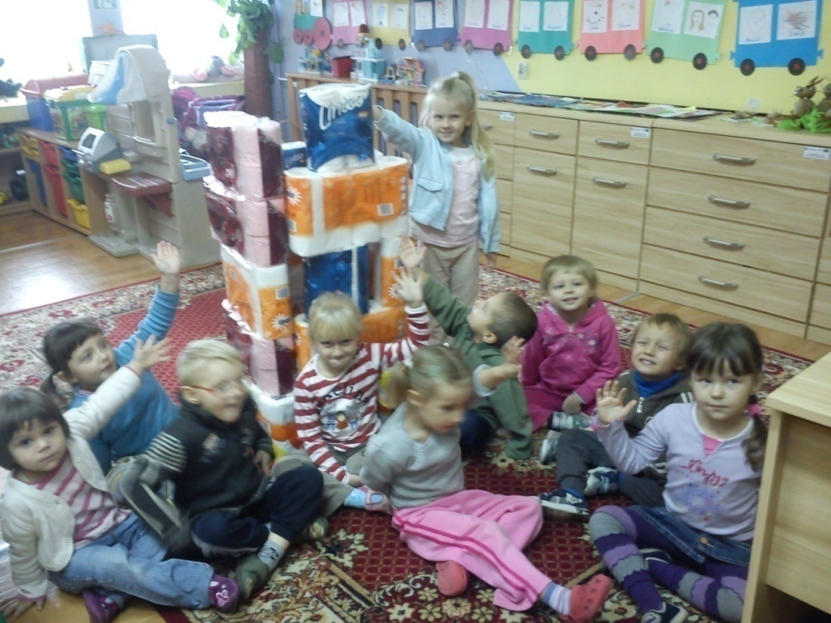
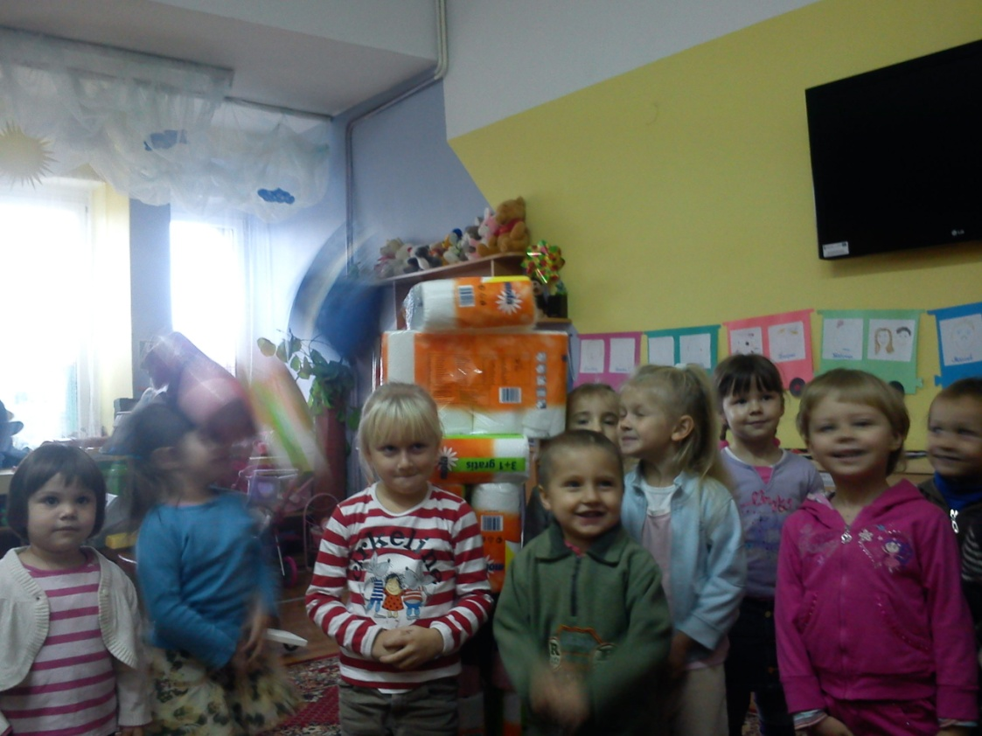

Slide 17
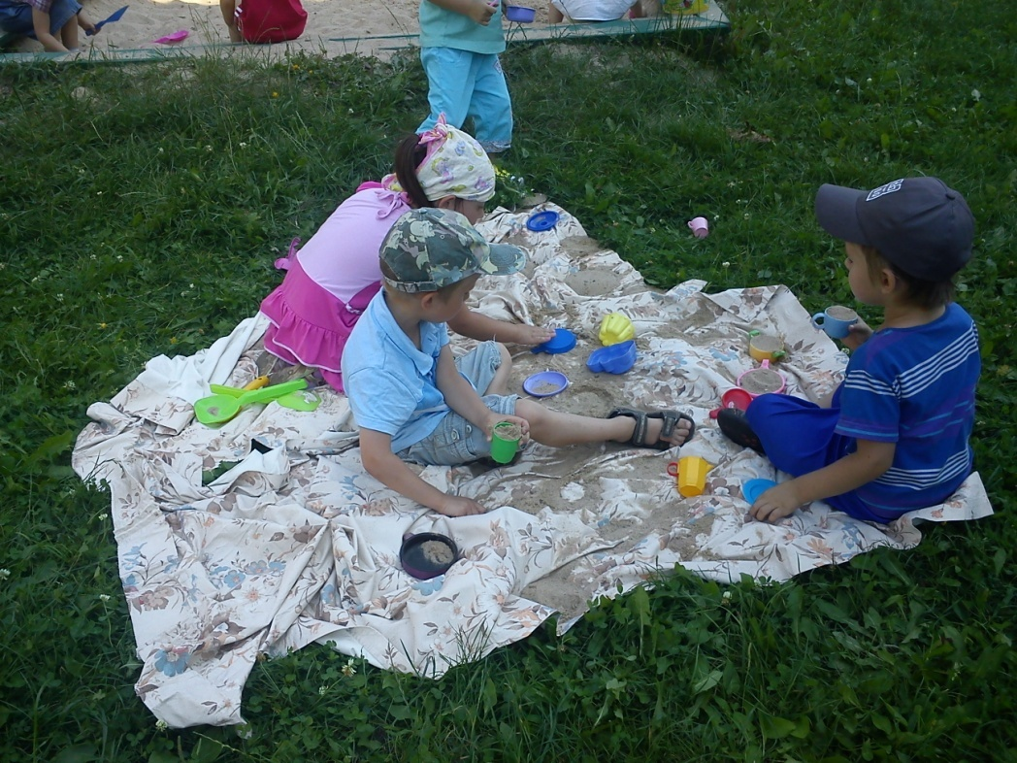
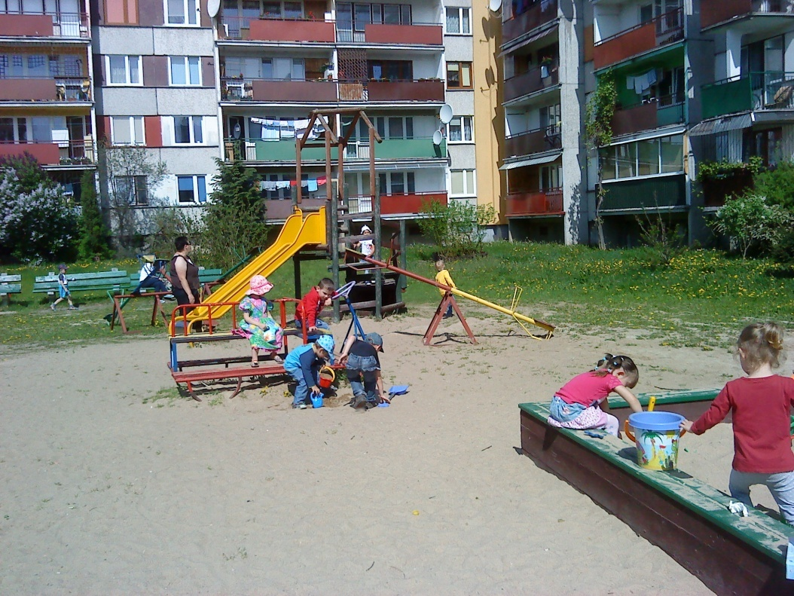

Slide 18
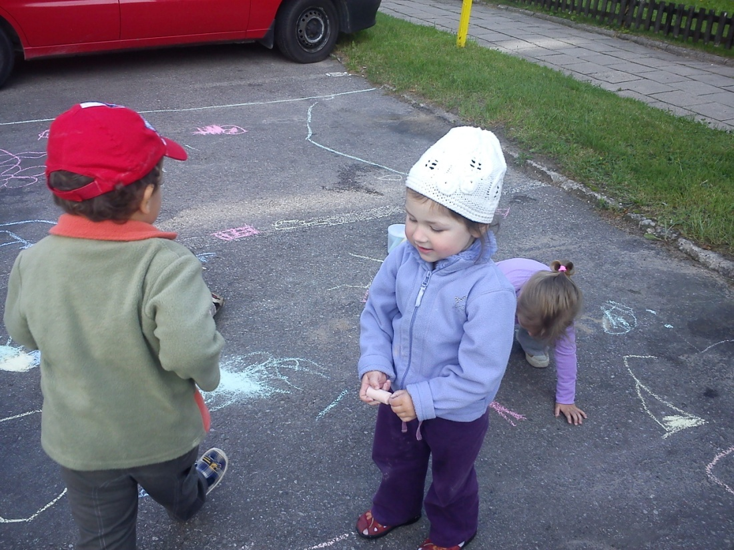
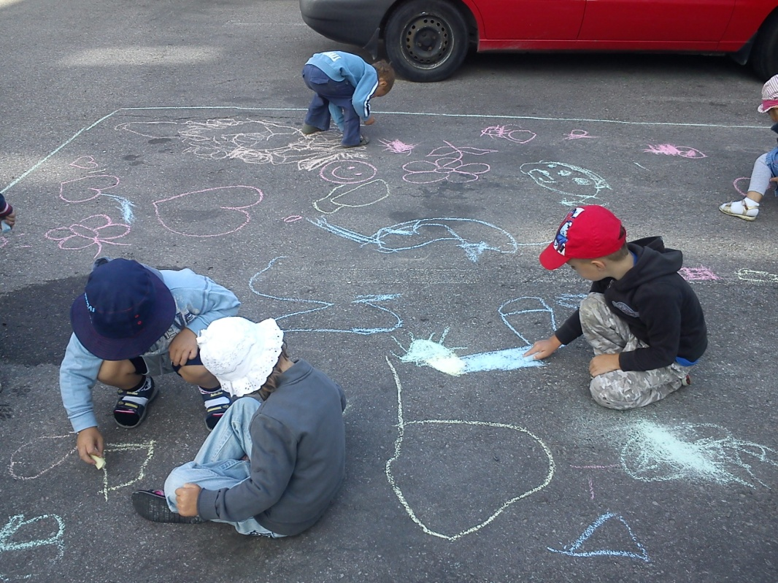

Slide 19
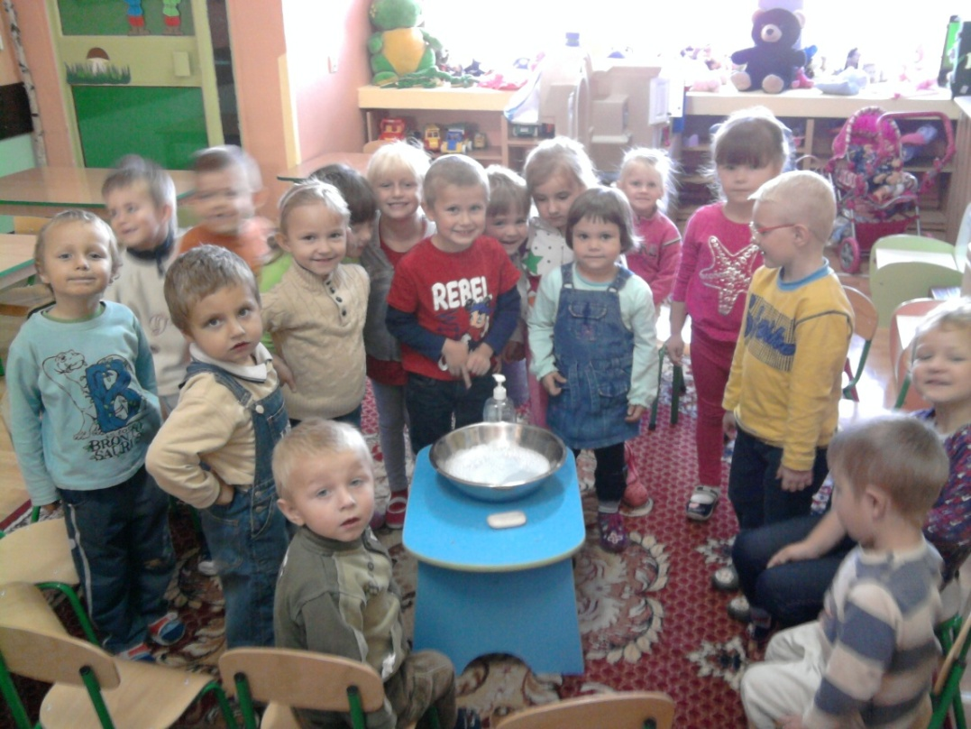
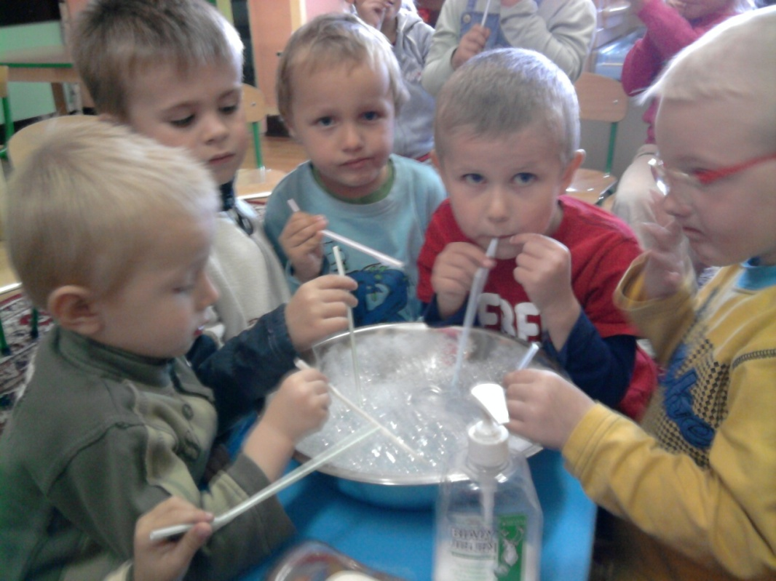

Slide 20
…w czerwonych czapeczkach
między poziomkami
wołają krasnale:
„Baw się razem z nami…”

Slide 21
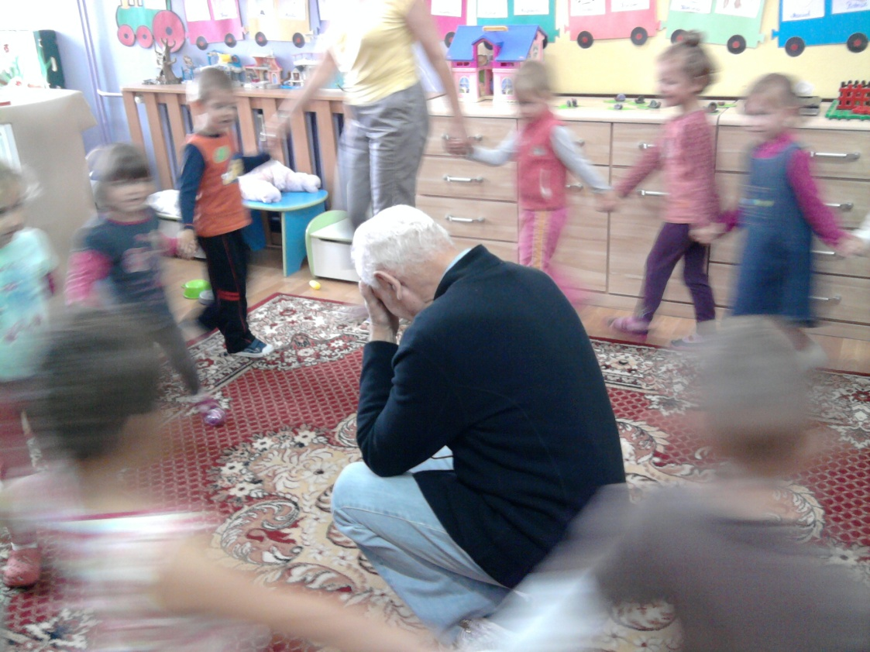
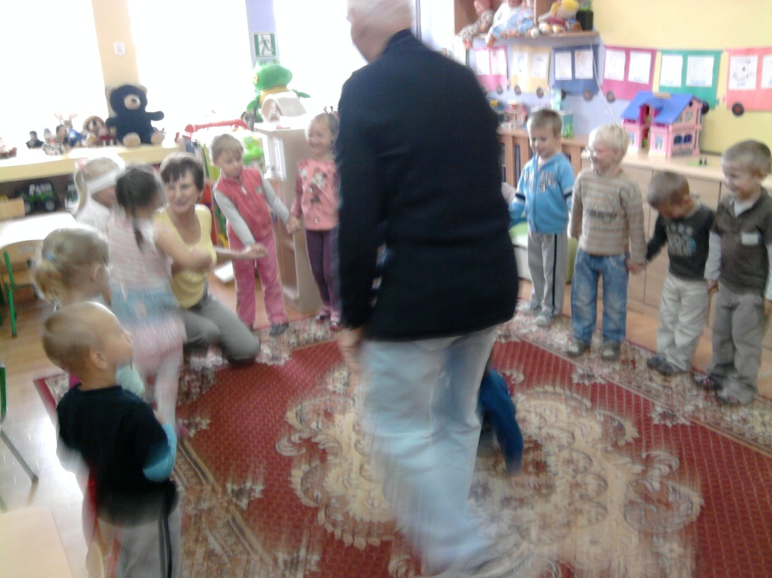

Slide 22
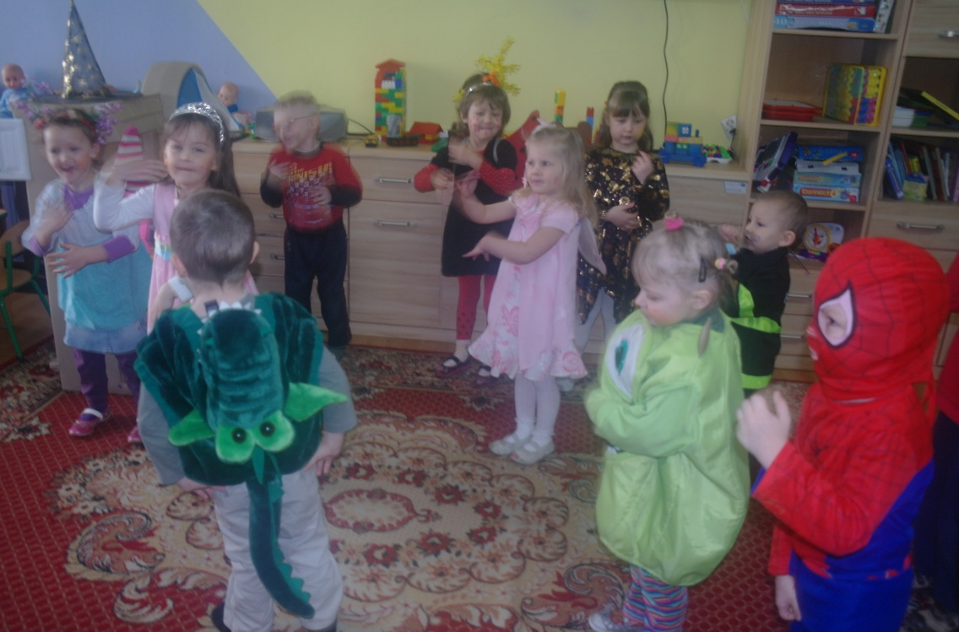
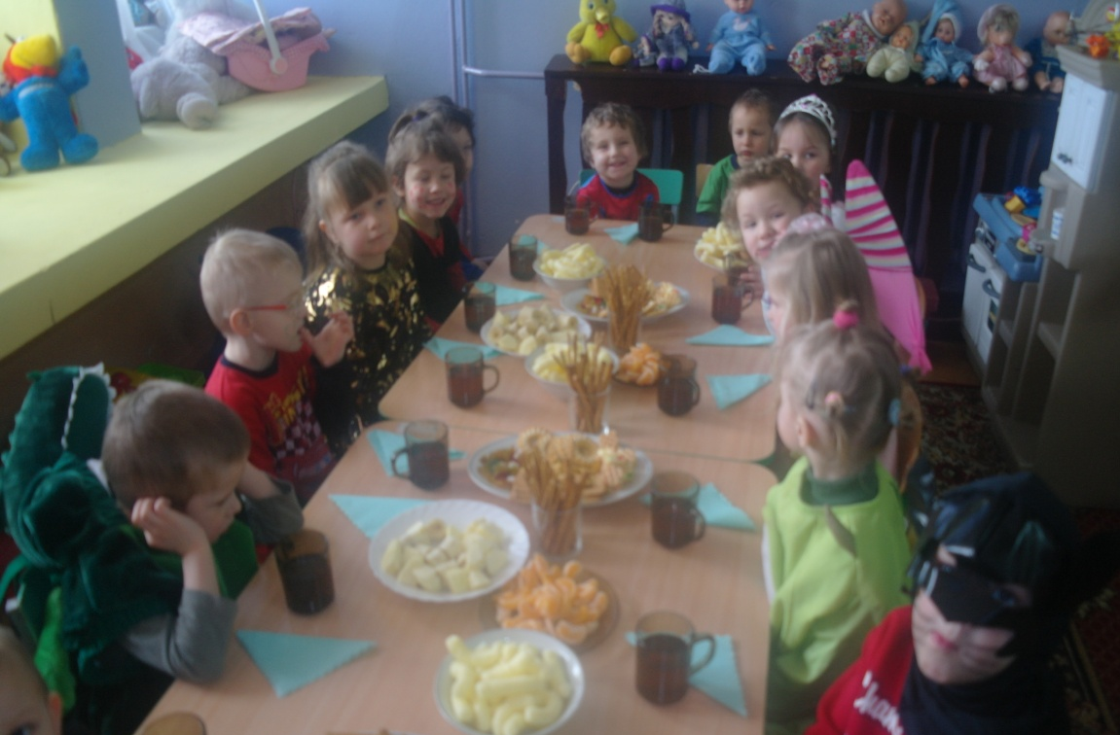
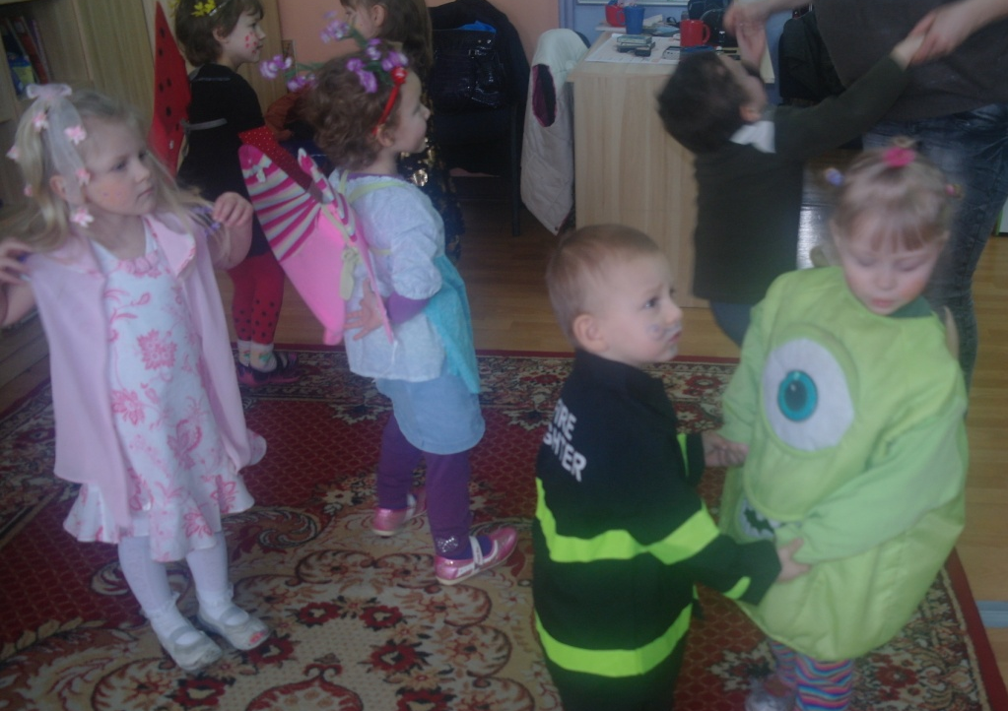

Slide 23
…o tym, jak KRASNOLUDKI przyjmowały gości…

Slide 24
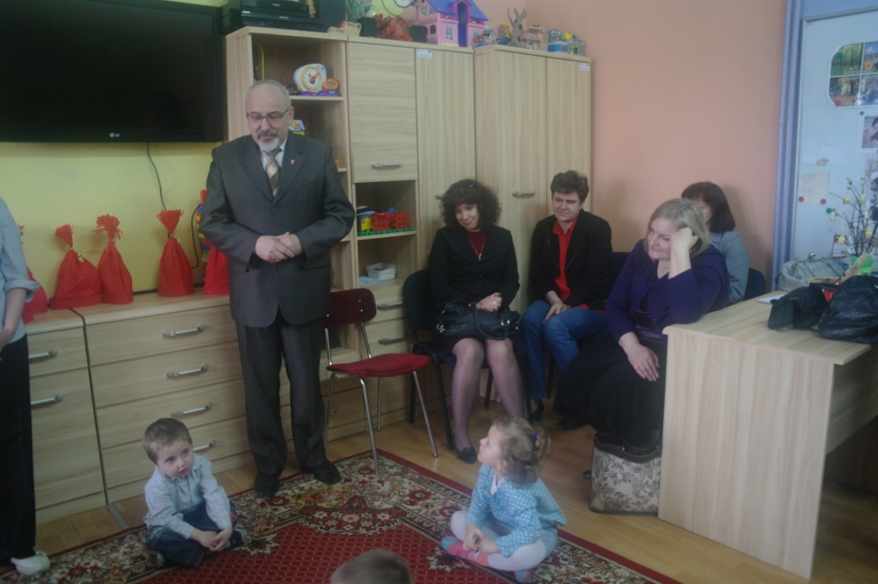
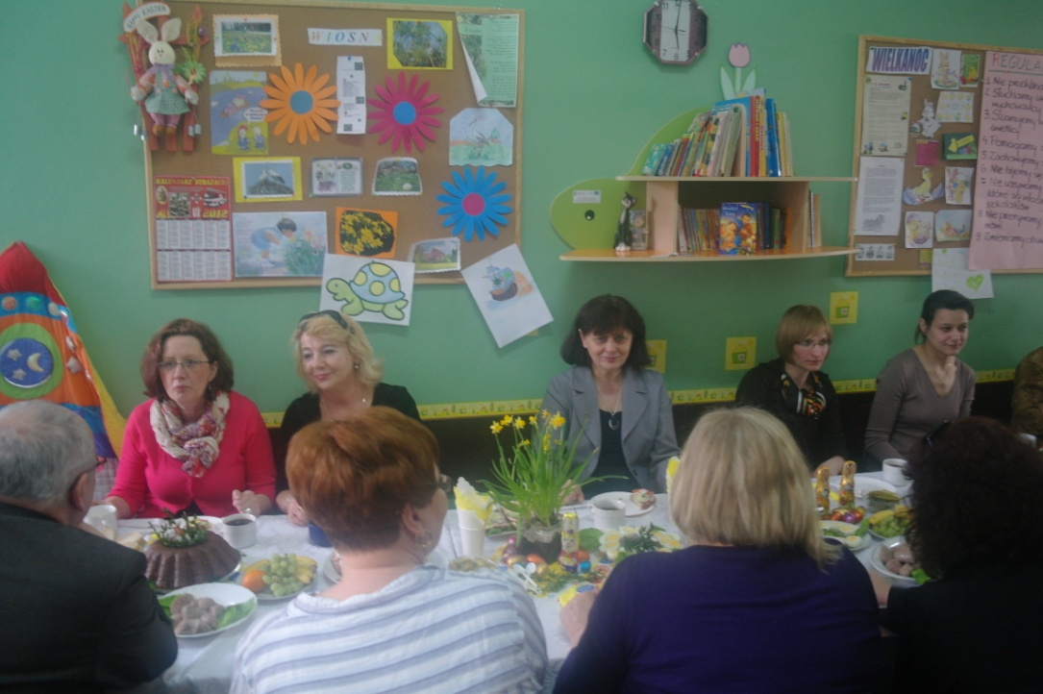
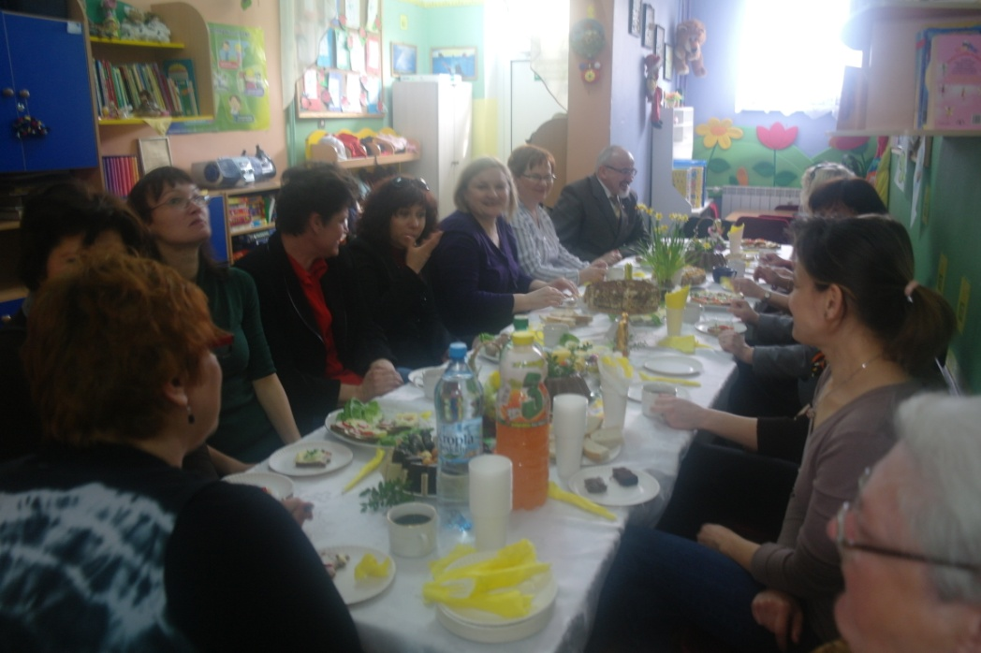

Slide 25
…o tym, jak KRASNOLUDKI świętowały…

Slide 26
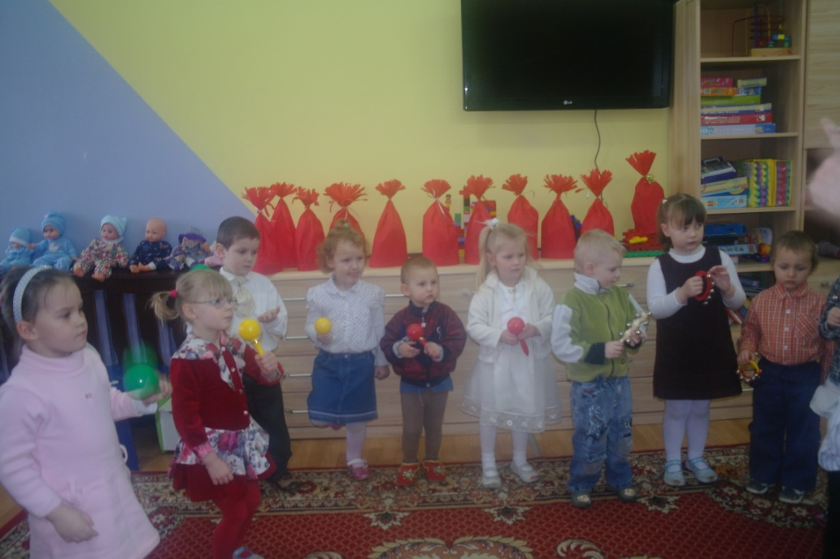
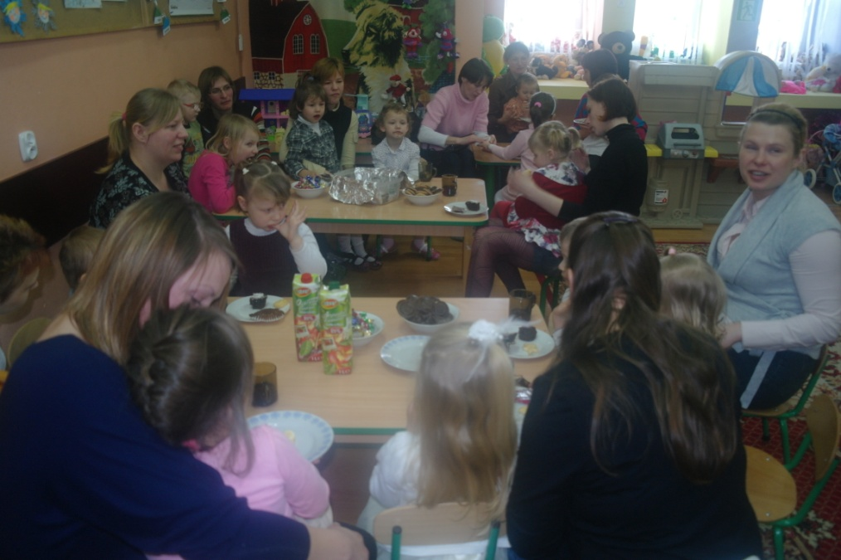
…Dzień Kobiet…

Slide 27
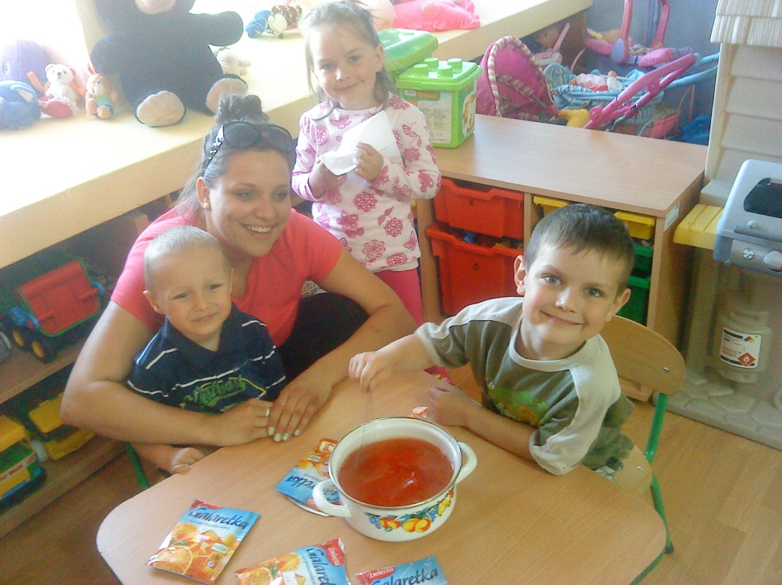
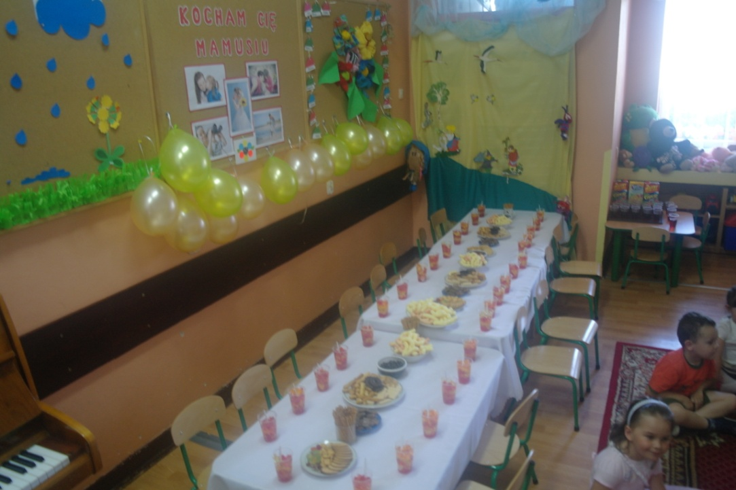
…Dzień Matki…

Slide 28
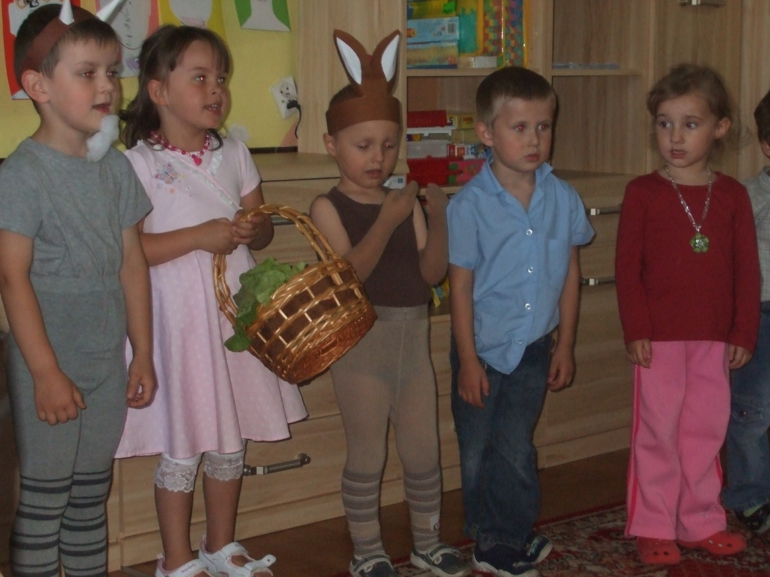
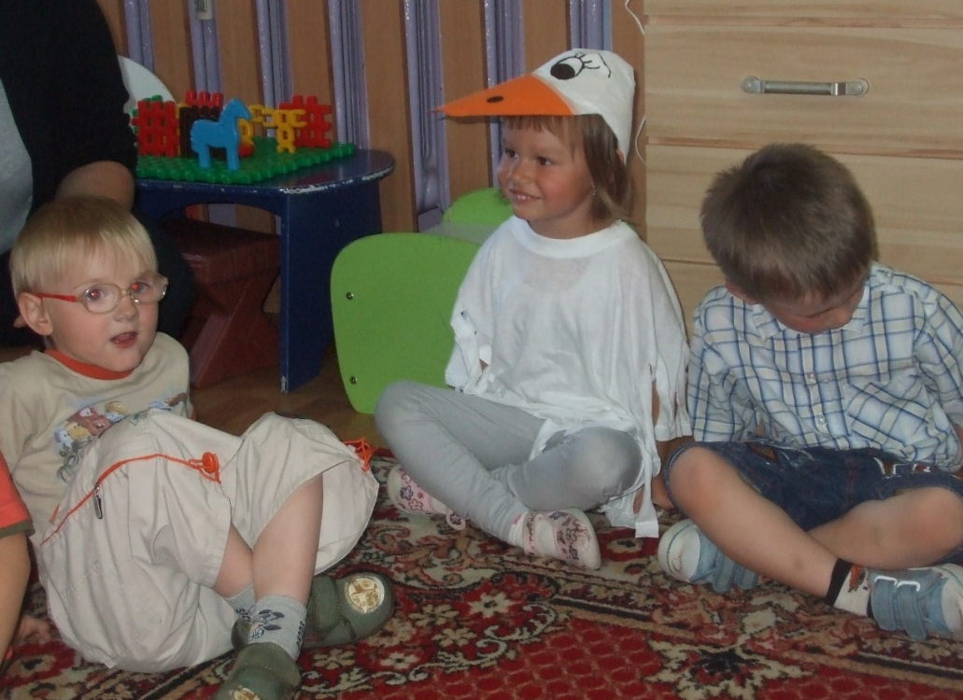
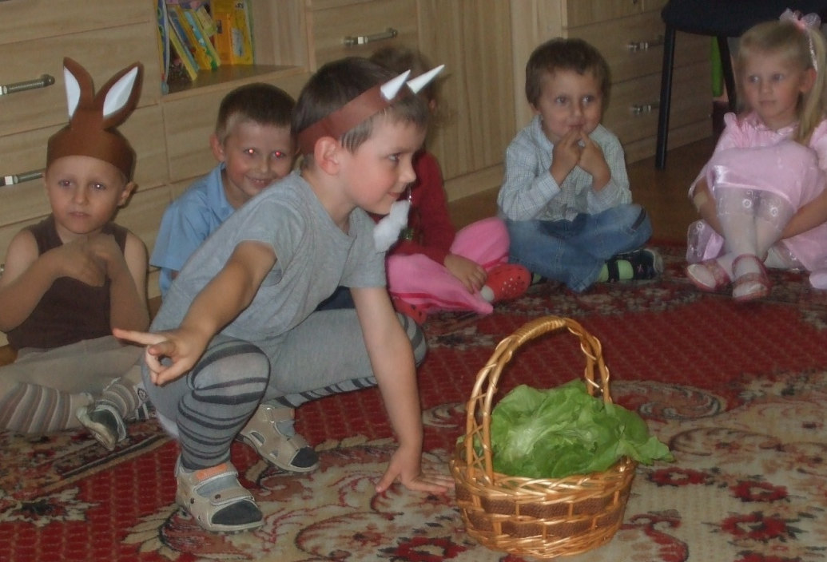

Slide 29
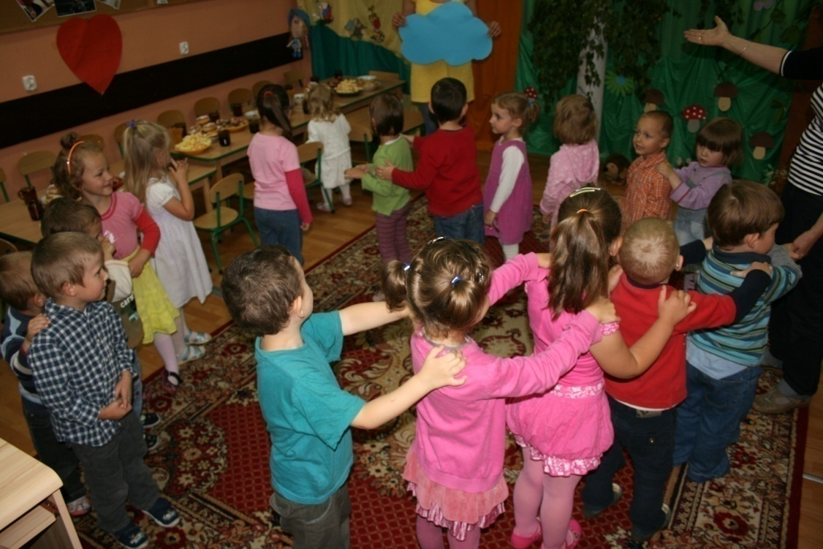
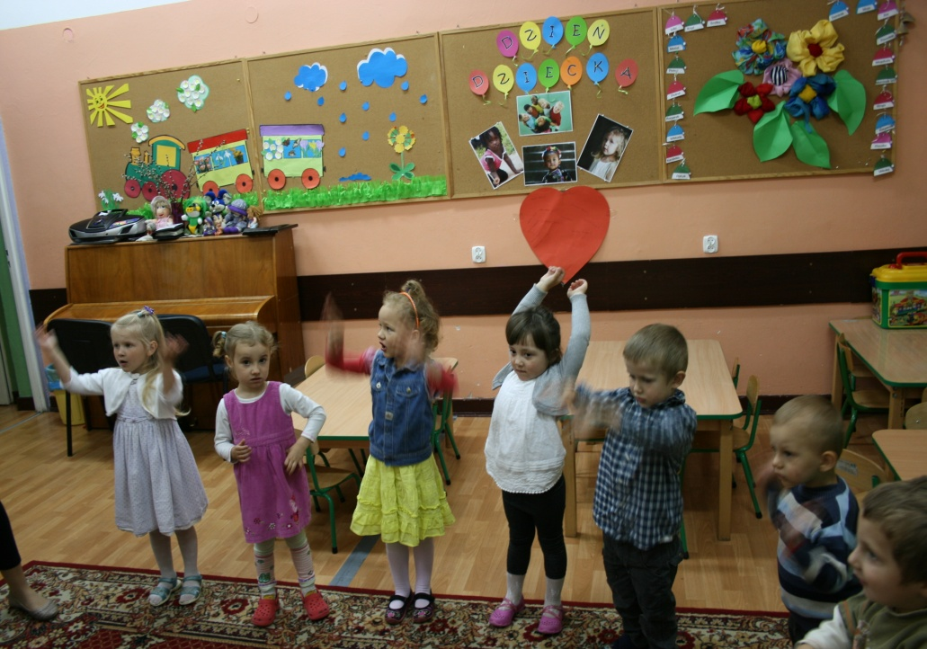
…Dzień Dziecka…

Slide 30
…Dzień Edukacji Narodowej…

Slide 31
…urodziny …

Slide 32
…Wigilię w Hotelu Warszawa…

Slide 33
…zakończenie roku szkolnego…

Slide 34
…o tym, jak krasnoludkowe Mamusie uczciły Dzień Dziecka…

Slide 39
… do zobaczenia w przyszłym roku…

